Slide 1
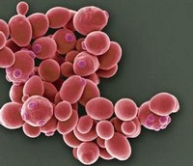
Дріжджі – одноклітинні гриби. Цвілеві гриби.
Боднюк Людмила Іванівна
учитель біології
Подібнянської ЗОШ І-ІІІ ступенів
Маньківської районної ради
Черкаської області

Slide 2
Дріжджів понад 500 видів. Дріжджі – велика група мікроскопічних одноклітинних грибів, у яких міцелій спрощений і легко розпадається на поодинокі клітини

Slide 3
Значення цвілевих грибів
у природі
для людини
Цвілеві гриби руйнують органічні рештки й мінералізують речовини, беручи участь у ґрунтоутворенні
позитивне
негативне
У медицині добувають антибіотики
Викликають хвороби у рослин, тварин і лидини
У харчовій промисловості:
- Деякі види застосовуються для приготування спеціальних сортів сиру з гострим смаком й незвичним запахом;
- Гриби із роду Пеніцил і Аспергил продукують ферменти, які людина застосовує для освітлення соків і вин.
У с/г із деяких цвілевих грибів виділяють речовини, які посилюють ріст рослин

Slide 4
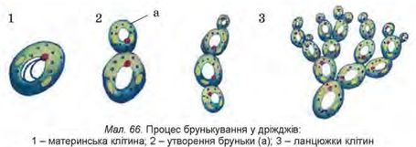

Slide 5
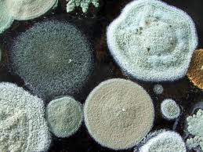
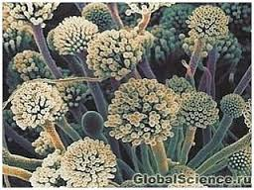
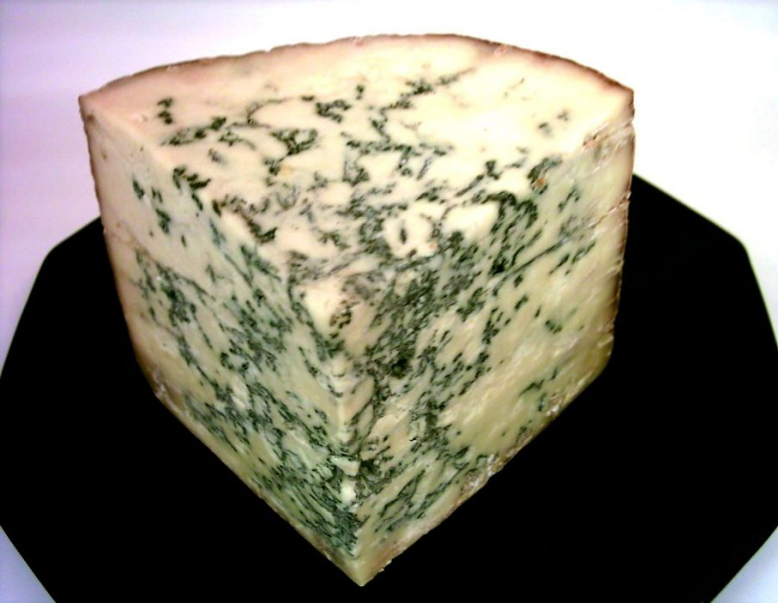

Slide 6
Дякую за увагу!!!

Slide 7
Список використаних джерел: 1. М.М Мусієнко Біологія:підручник для 7 класу. – К.: Генеза,2007 2.Інтернет – ресурс: www.onsova.com.ua

